Slide 1
Structure Mondiale d'Action
Action = Impact

Slide 2

Une approche en équipe
Notes:
La Structure mondiale d'action croit en une approche collaborative et unifiée pour enrichir la formation des responsables, multiplier les opportunités d'affiliation et promouvoir l’impact et la dimension novatrice des activités de service dans le monde.
Grâce au travail d'équipe, une petite idée locale peut devenir la nouvelle grande idée soutenue par tous et qui impacte des millions de vies dans le monde.

Slide 3
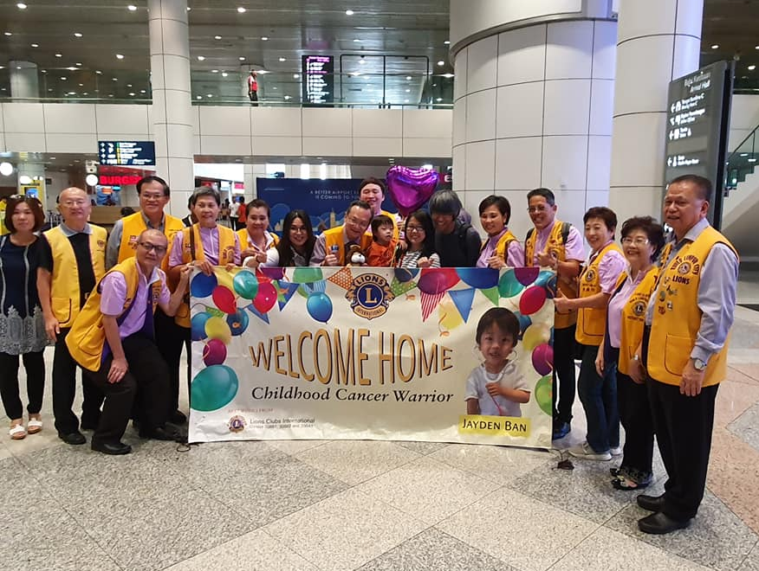

Les leaders internationaux de la SMA à l’unisson
Collaboration et bonté : la Structure mondiale d'action transcende les frontières pour aider un petit garçon.
3
Notes:
J'aimerais vous donner un exemple de cette approche qui créée un impact durable.
En utilisant des leaders internationaux, la Structure mondiale d’action a pu apporter un soutien multi-facettes à une famille de Malaisie.

Slide 4
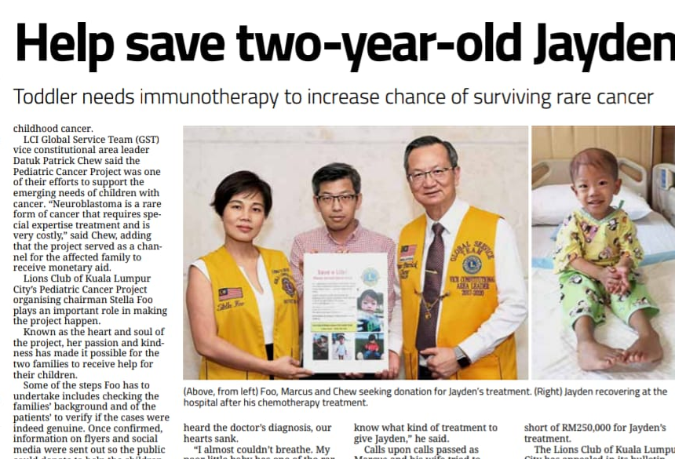
Les Lions se mobilisent contre le cancer infantile
Chris Bunch – LION Managing Editor
Sanjeev Ahuja – Chief of Marketing & Membership
Dan Hervey – Brand & Creative Director
Stephanie Morales – Meetings Manager
Quand Marcus Ban a appris que son fils de 2 ans était atteint de neuroblastome, il s’est tourné vers le Lions Clubs en Malaisie. Une vague de soutien était lancée et a grossi avec la collaboration entre Lions de Malaisie, de Singapour, d’Espagne et des États-Unis.
Notes:
Après que son fils Jayden ait été le diagnostiqué du neuroblastome, un type de cancer rare, le père de Jayden a contacté les Lions club de Kuala Lumpur pour obtenir de l'aide pour le traitement. Après une chimiothérapie sans succès à Singapour, les Lions de la SMA se sont mobilisés dans d'autres régions du monde pour trouver un établissement capable d’apporter à Jayden le traitement dont il avait besoin.

Slide 5
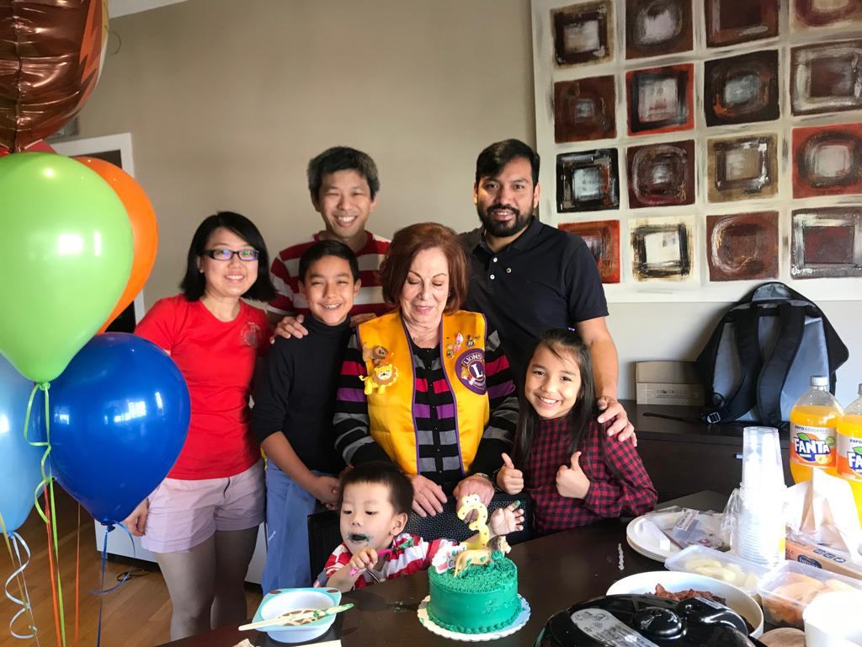
Trouver un établissement pour soigner Jayden n’était pas le seul obstacle que les Lions ont eu à surmonter.
Alléger le fardeau de la maladie imposé à la famille de Jayden était aussi une priorité pour les Lions.
5
Notes:
Après de nombreuses tentatives pour trouver un traitement, la famille de Jayden a atterri à Barcelone. Les Lions étaient désireux d’aider la famille de toutes les manières possibles. Ils lui ont apporté un soutien émotionnel, matériel et ont même organisé une fête pour le 3e anniversaire de Jayden.

Slide 6
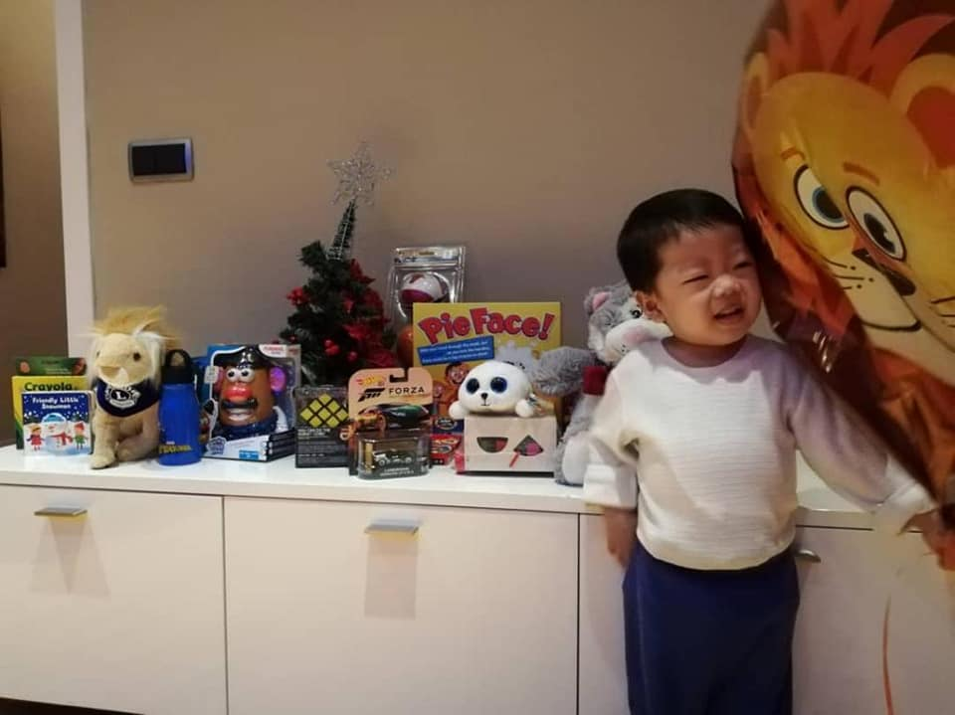
Chaque pilier joue son rôle
Leadership, Effectif et Service en action
6
Notes:
Chaque pilier de la Structure Mondiale d’action a joué un rôle important pour fournir à Jayden le traitement qui lui a sauvé la vie.
Voici comment la SMA a unifié leadership, service et effectif pour amplifier l’impact.

Slide 7
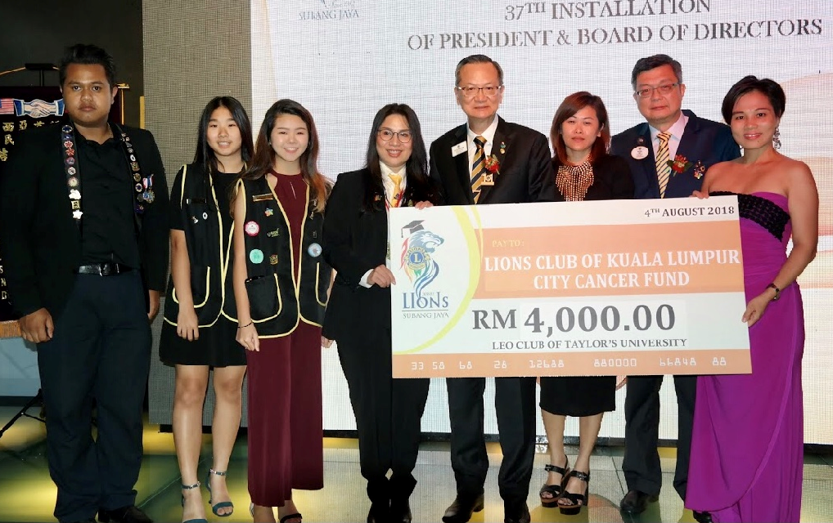
LEADERSHIP
Malaisie
Contacter des Lions du monde entier
Faire passer le mot au
Réseau SMA via Facebook et Email
Organiser des collectes de fonds pour le fond contre le cancer - Lions club de Kuala Lumpur City
Impliquer Leos et Lions
Les Leos en Malaisie collectent des fonds pour Jayden
7
Notes:
Notre équipe SMA a démontré un leadership exceptionnel à plusieurs niveaux. En Malaisie, les responsables SMA ont impliqué les Lions locaux et activé des Lions du monde entier pour aider Jayden.
Ils ont contacté des Lions dans différents pays et ont travaillé avec le personnel SMA au siège pour aider Jayden. Une réunion a été organisée lors de la Convention du LCI à Las Vegas entre les responsables SMA de New York et de Malaisie pour planifier l’opération.

Slide 8
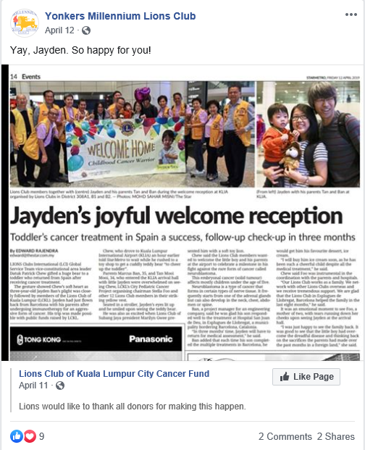
SERVICE
États-Unis et Singapour
New York
  Communiquer avec les hôpitaux locaux au nom de la famille de Jayden pour permettre le traitement
  Collecter des fonds pour le traitement et autres fournitures
  Promouvoir sur Facebook pour stimuler la collecte de fonds
Chicago
  Collecter des cadeaux de Noël pour Jayden
Singapour
  Collecte de fonds lors des conventions de DM
8
Le Lions club Yonkers Millennium utilise Facebook comme outil de promotion.
Notes:
Le service est la raison pour laquelle les Lions deviennent Lions. De nombreuses activités de service ont été menées dans plusieurs pays avec un seul objectif : soutenir Jayden.
Le cancer infantile est une de nos causes mondiales et des clubs du monde entier se sont mobilisés, sans nécessairement être dans le pays où l’action de service a lieu.

Slide 9
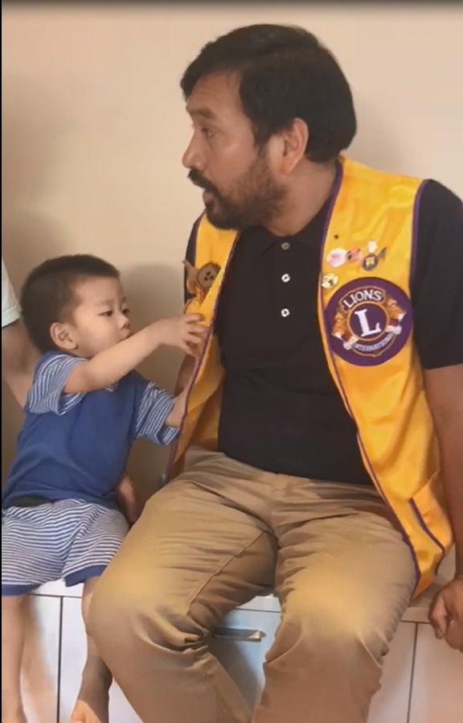
EFFECTIF
Espagne
Impliquer les membres du club en soutien de Jayden
Aider la famille de Jayden pendant son séjour à Barcelone
Aider Jayden et sa famille à célébrer son troisième anniversaire et son retour à la maison
Créer une satisfaction positive
9
Des Lions de Barcelone rendent visite à Jayden et sa famille
Notes:
Ce sont les activités de service qui poussent les gens à devenir et, plus important encore, à rester Lions. À Barcelone, la SMA de club a mis en place des visites à l’hôpital, donné des couches et apporté différents types de soutien. Le président de la SMA au niveau du club a impliqué tout l'effectif du club dans le projet et cela a créé une satisfaction positive de tous.

Slide 10
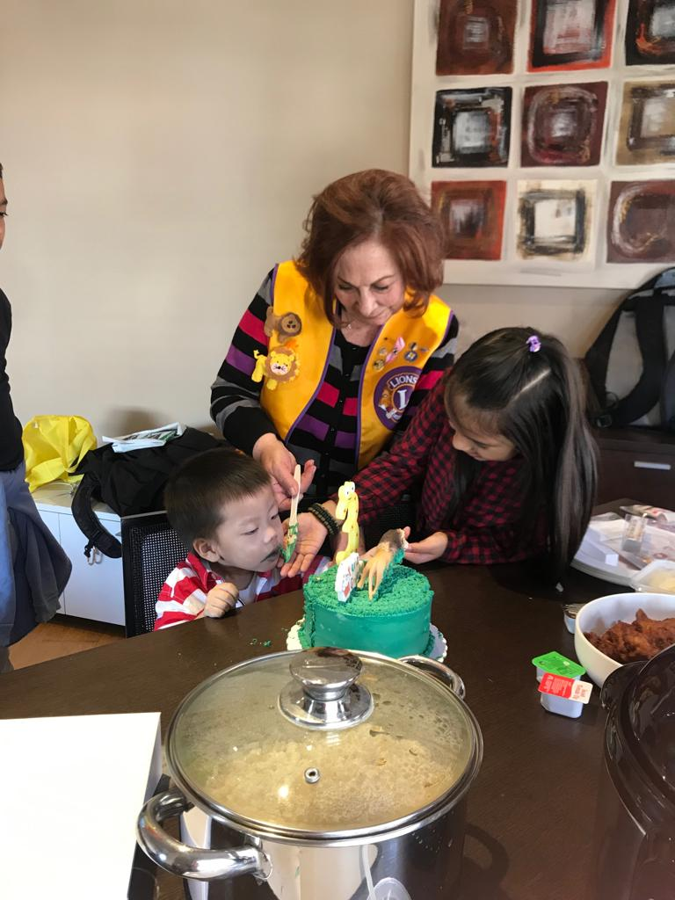
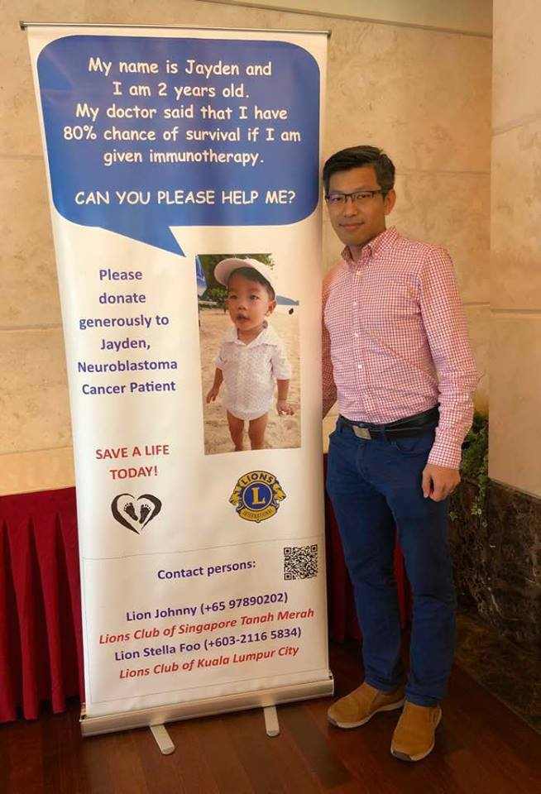
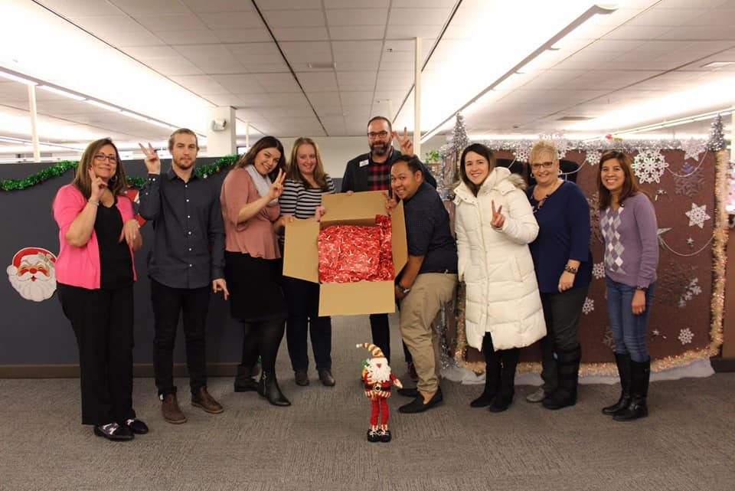
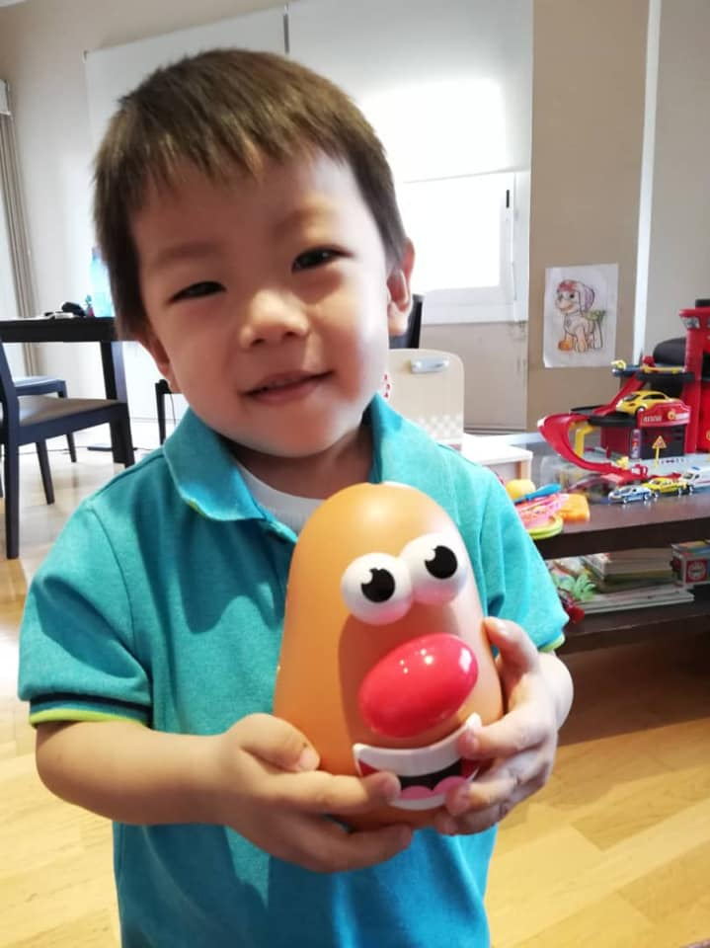
Implication mondiale…
Notes:
Grâce à l’implication des Lions aux quatre coins du monde, Jayden a pu bénéficier d’un traitement et sa famille a reçu le soutien nécessaire pour l’aider dans sa bataille contre le cancer.

Slide 11
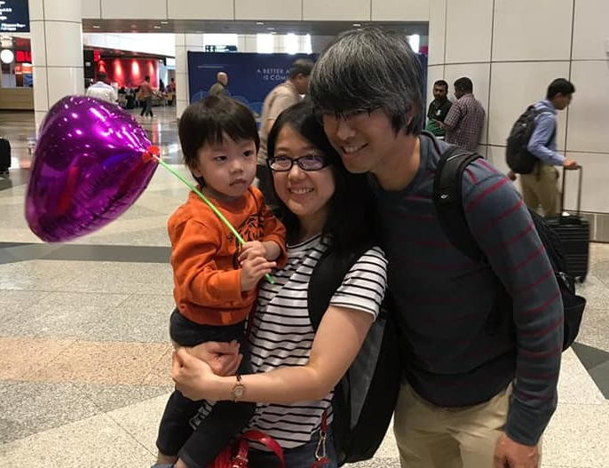
… en utilisant le réseau global
« C’est un excellent exemple de la façon dont la SMA a activé le réseau global Lion à Lion. Les Lions ont pu franchir les frontières par le service. »
PIP Kajit Habanananda
Président de la Structure mondiale d’action
Retour à la maison pour Jayden et sa famille après le traitement à Barcelone
11
Notes:
L’histoire de Jayden a impliqué chaque niveau du Lions. Elle a été publiée dans le magazine Lion, présentée dans de nombreuses réunions et à la convention 2019 à Milan.

Slide 12
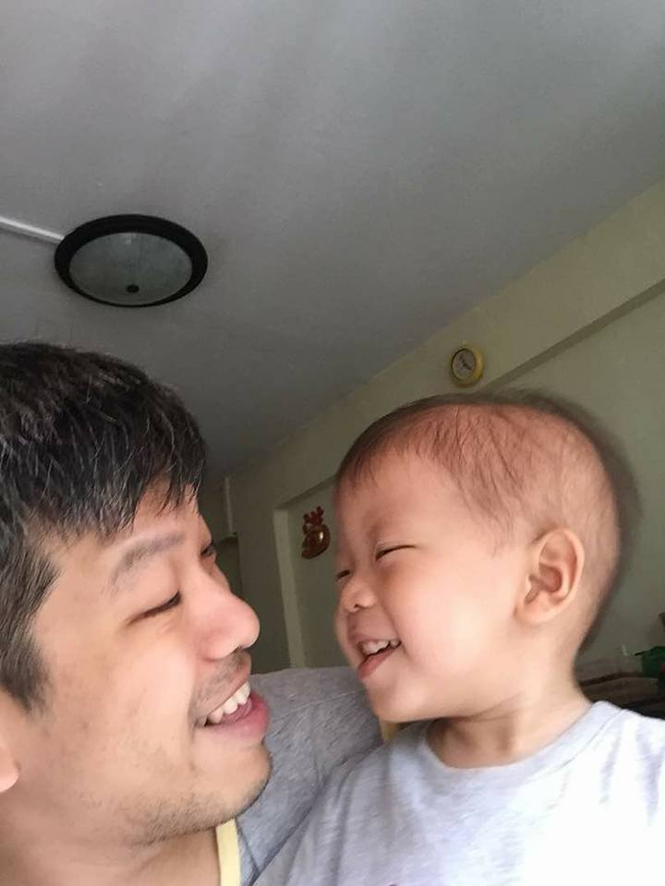
Impact en chiffres
2018 - 2019
6
4
+ de 65 000
Lions clubs
Pays
USD collectés
La vie d’un petit garçon sauvée
12
Notes:
L’appel d’un père auprès des Lions a active le réseau Lions dans le monde pour soutenir un enfant et sa famille.
Ils ont non seulement vu l’impact du service, ils l’ont aussi ressenti avec émotion.

Slide 13
La force de l'action
Inspirer les Lions et les partenaires en faisant connaitre vos réussites
Évaluer les besoins de votre collectivité
Utiliser les ressources de la SMA
Saisir l’instant
Notes:
L'impact du service est fort. Le service est moteur de la croissance de l’effectif. Et plus nous aurons de Lions engagés dans notre action, plus les possibilités de leadership seront nombreuses.
Laissez-vous inspirer par l’action des Lions dans le monde.
Je vous encourage à partager cette belle histoire avec les Lions votre district. Grâce à la force conjuguée du leadership, du service et de l’effectif, vous pouvez vous aussi unifier les leaders pour faire une différence durable.

Slide 14
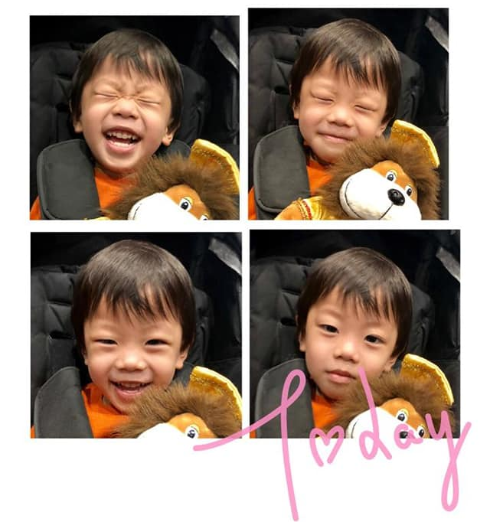
Heureux et en bonne santé
Notes:
Aujourd'hui, Jayden est en Malaisie avec sa famille et en pleine rémission.

Slide 15

Merci
© 2019 Lions Clubs International.
9/19 FR

